Slide 1


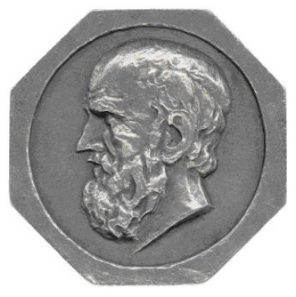

Νεότερα στη θεραπεία της χρόνιας άνοσης θρομβοπενίας
Αθανάσιος Τραγιαννίδης
Αναπληρωτής Καθηγητής Παιδιατρικής-Παιδιατρικής Αιματολογίας, Ογκολογίας
Αιματολογικό-Ογκολογικό Τμήμα, Β’ Παιδιατρική Κλινική Α.Π.Θ
Νοσοκομείο ΑΧΕΠΑ, Θεσσαλονίκη

Slide 2
Δήλωση Σύγκρουσης Συμφερόντων
Novartis: Speaker’s fee, travel support
Gilead: Speaker’s fee, Travel support, Research Support
Sanofi: Advisory Board
Pfizer: Speaker’s fee, Travel support, Research Support
Gerolymatos International: Speaker’s fee
Vianex: Speaker’s fee

Slide 3
Επιδημιολογία ITP

Slide 4
Επιδημιολογία ITP
Εκδηλώνεται σε όλες τις ηλικίες, φύλα και φυλές¹
Επίπτωση ITP στους ενήλικες κυμαίνεται μεταξύ 2-4 περιπτώσεις/100.000/ετησίως με 2 ηλικιακές κορυφώσεις²
  Το πρώτο μεταξύ 20 και 30 ετών με ελαφρά υπεροχή των γυναικών
  Ένα μεγαλύτερο >60 ετών με ίση κατανομή στα 2 φύλα
Η επίπτωση της νόσου στα παιδιά κυμαίνεται μεταξύ 2-6 περιπτώσεων/100.000 ετησίως και είναι υψηλότερη σε εκείνα < 5 ετών^{3,4}
1. Kistanguri G, McCrae KR. Hematol Oncol Clin North Am. 2013;27:495-520.
2. Cooper N, Ghanima W. New Engl J Med. 2019;381:945-55. 3. Terrell DR, et al. Am J Hematol. 2010;85;174-80.
4. Hato T, Kurata Y. In: Autoimmune Thrombocytopenia. Springer, Singapore; 2017: 41-5.

Slide 5
Άνοση Θρομβοπενία (ITP)
Η συχνότερη αιτία θρομβοπενίας (<100x10⁹/L) στα παιδιά (μεταξύ 2 - 6 ετών)
Επίπτωση 1.6-6/100.000 παιδικού πληθυσμού
Συνήθως στην πλειοψηφία των παιδιατρικών ασθενών αποτελεί καλοήθη, αυτοπεριοριζόμενη νόσο με χαμηλή θνητότητα και νοσηρότητα
Επίκτητη ανοσολογική διαταραχή με παραγωγή αντισωμάτων έναντι των αιμοπεταλίων του ασθενή
Rosu et al. Front Pediatr , Audia et al. Hemasphere , Audia et al. J Clin Med 2021, Neunert et al. Blood 2011, Yong et al. Br J Hematol 2010, Terrell et al. Am J Hematol 2010, Elafly et al. Eur J Pediatr 2021

Slide 6
Άνοση Θρομβοπενία (ITP)
Μεμονωμένη θρομβοπενία, δερματοβλεννογόνια αιμορραγία ποικίλης βαρύτητας και απουσία άλλων καταστάσεων που μπορεί να σχετίζονται με θρομβοπενία
Επίπτωση επεισοδίων σοβαρής αιμορραγίας 1/800 ασθενείς
Πρωτοπαθής και δευτεροπαθής (ιογενείς λοιμώξεις, ΣΕΛ, λέμφωμα, φάρμακα κ.ά.) διάγνωση εξ΄αποκλεισμού
Rosu et al. Front Pediatr , Audia et al. Hemasphere , Audia et al. J Clin Med 2021, Schoettler et al. PBC 2017, Yong et al. Br J Hematol 2010, Terrell et al. Am J Hematol 2010, Elafly et al. Eur J Pediatr 2021, Rodeghiero et al. Eur J Hematol 2008

Slide 7
Άνοση Θρομβοπενία (ITP)
Διακρίνεται σε νεοδιαγνωσθείσα (<3 μήνες), επιμένουσα (3-12 μήνες) και χρόνια (>12 μήνες)
Στα παιδιά αυτόματη ίαση μέσα σε 6 μήνες ενώ στο 40% εξελίσσεται σε επιμένουσα και στο 15-20% των περιπτώσεων σε χρόνια
Αίτια θρομβοπενίας στην ITP: αυξημένη περιφερική καταστροφή αιμοπεταλίων κυρίως στο σπλήνα, αλλά και ελαττωμένη παραγωγή στο μυελό (σχετική ανεπάρκεια της ΤΡΟ)
Rosu et al. Front Pediatr , Audia et al. Hemasphere , Audia et al. J Clin Med 2021, Neunert et al. Blood 2011, Yong et al. Br J Hematol 2010, Terrell et al. Am J Hematol 2010, Elafly et al. Eur J Pediatr 2021

Slide 8
Διαφορές και ομοιότητες μεταξύ παιδιών και ενηλίκων
Διακριτά κλινικά χαρακτηριστικά
  παιδιατρική ITP: αυξημένη επίπτωση αιμορραγίας και αυξημένη πιθανότητα αυτόματης ύφεσης και ίασης
  ενήλικη ITP: αυξημένο ποσοστό συννοσηροτήτων, ενδοκράνιας αιμορραγίας και χρονιότητας
Incidence rate
2.5:1
2.0:1
1.5:1
1.0:1
0.5:1
0:1
Significant
bleeding
(Non-ICH)
Rate of
spontaneous
remission
Presenting
platelet
count < 20
Treatment
response
Fatigue,
impaired
HRQoL
Female:male
ratio
ICH
Comorbidities
Pediatric ITP
Adult ITP
HRQoL, health-related quality of life; ICH, intracranial hemorrhage.
Despotovic JM, Grimes AB. Hematology Am Soc Hematol Educ Program. 2018;1:405-11.

Slide 9
Κλινικές εκδηλώσεις ITP

Slide 10
Κλινικές εκδηλώσεις ITP: αιμορραγία
Αποτελεί το συχνότερο σύμπτωμα που εκδηλώνουν κατά την πορεία της νόσου τα 2/3 των ασθενών¹
  Τυπικές αιμορραγικές εκδήλωσεις από το δέρμα και βλενογόνους (πετέχειες, μώλωπες, εκχυμώσεις, ρινορραγία, αιμορραγία από το ΓΕΣ, ουροποιητικό)²
  Ποικίλης βαρύτητας (αντιμετώπιση ή αυτοπεριοριζόμενη)³
    Σοβαρή αιμορραγία στο 9.6% των ενηλίκων και το 20.2% των παιδιών⁴
  Ενδοκράνια αιμορραγία που αποτελεί και την σοβαρότερα επιπλοκή της νόσου στο 1.5% των ενηλίκων και το 0.5% των παιδιών⁴
1. Audia S, et al. Autoimm Rev. 2017;16:620-32. 2. Cooper N, et al. Am J Hematol. 2021;96:188-98.
3. Mathias SD, et al. Health Qual Life Outcomes. 2008;6:13.
4. Despotovic JM, Grimes AB. Hematology Am Soc Hematol Educ Program. 2018;2018:405-11.

Slide 11
Κλινικές εκδηλώσεις ITP: κόπωση
Ανεξάρτητως των αιμορραγιών οι ασθενείς με ITP αναφέρουν κόπωση¹⁻⁴
  Αναφέρεται στο 58% των ασθενών και δεν δύναται να αντιμετωπισθεί²
  Συχνά υποεκτιμάται (μόνο των 30% των ιατρών αναφέρουν κόπωση των ασθενών τους) ²
Σχετίζετα με αριθμό αιμοπεταλίων < 100 × 10⁹/L, θεραπεία με ΚΣ και αιμορραγίες³⁻⁴
  Δεν σχετίζεται με την διάρκεια της ITP, την ηλικία και το φύλο⁴
1. Cooper N, Ghanima W. New Engl J Med. 2019;381:945-55. 2. Cooper N, et al. Am J Hematol. 2021;96:188-98.
3. Hill QA, Newland AC. Br J Haematol. 2015;170:141-9. 4. Newton JL, et al. Eur J Haematol. 2011;86:420-9.
CS, corticosteroids.

Slide 12
Παθοφυσιολογία ITP

Slide 13
Περιφερική καταστροφή-Παθογένεση
1950s: Harrington et al παρατήρησαν ότι η χορήγηση ορού ασθενών με ITP σε υγιείς εθελοντές οδηγούσε σε θρομβοπενία (χυμική ανοσία)
Κυρίως IGG έναντι GPs όπως GPIIb/IIIa, GPIb/IX, GPIa/IΙa
Ανίχνευση αντι-PLT Abs στο 85% (66.7% GPIIb/IIIa, 60% GPIb/IX, 40.6% GPIa/Iιa)
Κυρίως IGG1 (77%)
Harrington et al. J Lab Clin Med 1951, Audia et al. Hemasphere , Audia et al. J Clin Med 2021, McMillan et al. Blood 1987, Porcelijn et al. Br J Hematol 2018,

Slide 14
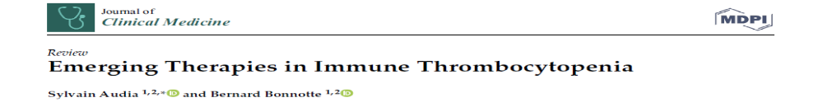
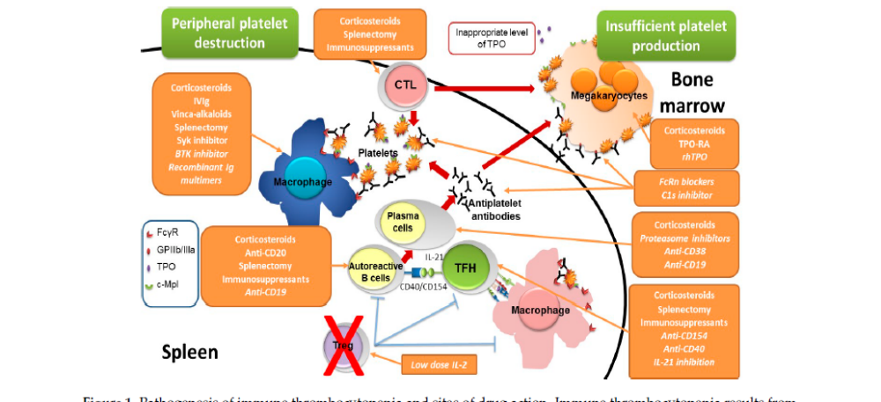

Slide 15
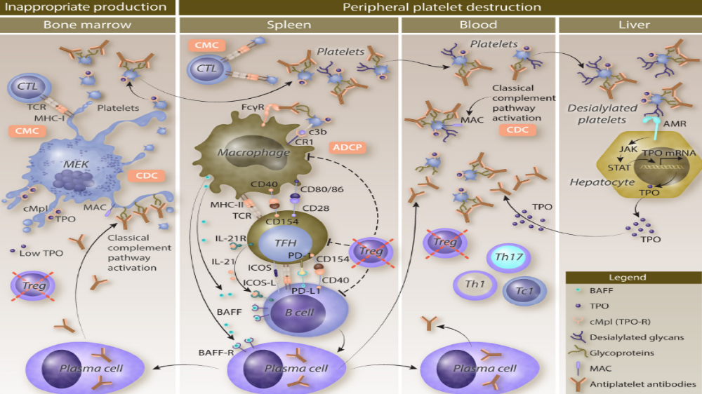
Audia et al. Hemasphere 2021

Slide 16
Άνοση Θρομβοπενία (ITP)-Παθογένεση
Περιφερική καταστροφή αιμοπεταλίων μέσω αυτοάνοσου μηχανισμού που στοχεύει γλυκοπρωτείνες (κυρίως GPIIb/IIIa, GPIb/IX) μέσω κυτταροτοξικότητας εξαρτώμενης από αντίσωμα (ADCC), φαγοκυττάρωσης εξαρτώμενης από το αντίσωμα (ADCP) και κυτταροτοξικότητας μέσω συμπληρώματος (CDC)
Οψωνινοποιημένα αιμοπετάλια φαγοκυτταρώνονται από σπληνικά ΜΦ μέσω Fcγ υποδοχέων, ενώ τα σπληνικά ΜΦ παίζουν και ρόλο αντιγονοπαρουσιαστικών κυττάρων
Audia et al. Hemasphere 2021

Slide 17
Άνοση Θρομβοπενία (ITP)-Παθογένεση
Αποσιαλιοποίηση (Desialylation) (απώλεια σιαλικού οξέος από την μεμβράνη των PLTs) που οδηγεί σε έκθεση γαλακτόζης που αναγνωρίζεται απο τον Ashwell-Morell υποδοχέα των ηπατοκυττάρων και καταστρέφονται στο ήπαρ μέσω FcγR μηχανισμού
Καταστροφή μέσω αντιαιμοπεταλιακών αντισωμάτων που παράγονται από αυτοαντιδραστικά Β κύτταρα που διεγείρονται απο Th κύτταρα και οδηγούν σε ενεργοποίηση μέσω CD40 και IL21
Ο προαναφερόμενος αυτοάνοσος μηχανισμός προάγεται επίσης από την απουσία ρυθμιστικών Τ κυττάρων
Audia et al. Hemasphere 2021

Slide 18
Άνοση Θρομβοπενία (ITP)-Παθογένεση
Ανεπαρκής μυελική παραγωγή αιμοπεταλίων που προκύπτει από την ανοσιακή απάντηση κατά των μεγακαρυοκυττάρων και από τις χαμηλές συγκεντρώσεις θρομβοποιητίνης (TPO)
ΤΑ MEK εκφράζουν GP που αναγνωρίζονται από τα αντιαιμοπεταλιακά αντισώματα άρα συμμετέχουν στην CDC και ADCP
Η παραγωγή TPO από τα ηπατοκύτταρα διεγείρεται από την παρουσία PLTs χωρίς σιαλικό οξύ που προσδένονται στον AMR
Θρομβοπενία: αύξηση TPO που προάγει παραγωγή PLTs από τα MEK
Θρομβοκυττάρωση: TPO προσδένεται στα PLTs και ελαχιστοποιούνται τα επίπεδα ελεύθερης TPO για την διέγερση των MEK
Audia et al. Hemasphere 2021

Slide 19
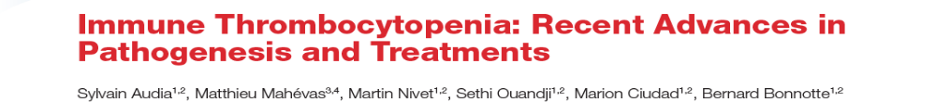
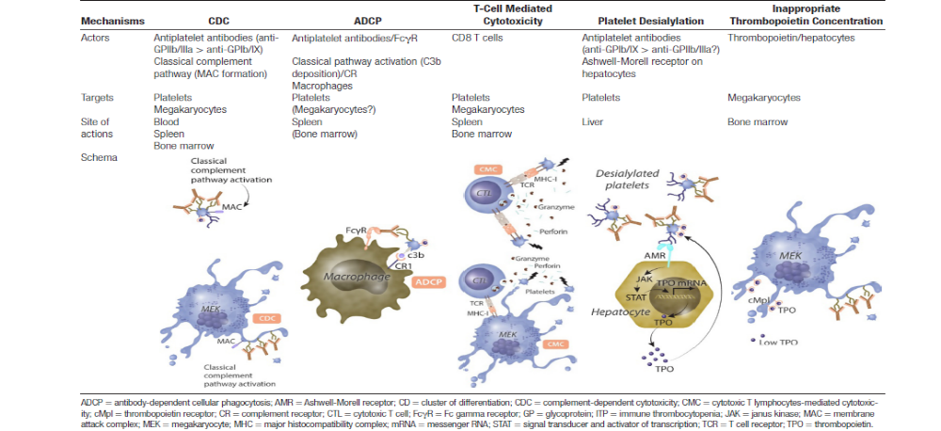

Slide 20
Οδηγίες/αντιμετώπιση ITP

Slide 21
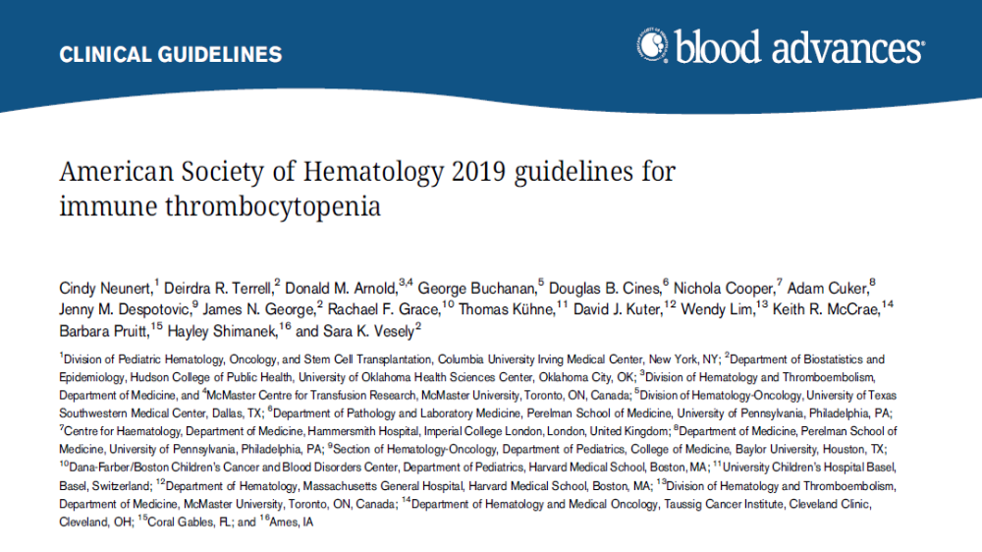

Slide 22
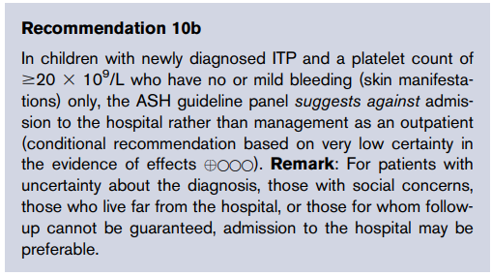
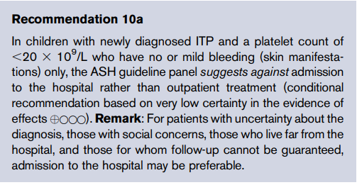
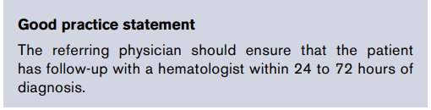
Αντιμετώπιση παιδιών με νεοδιαγνωσθείσα ΙΤΡ και ήπια κλινική εικόνα
Outpatient vs Inpatient management
Neunert et al. American Society of Hematology 2019 guidelines for immune thrombocytopenia. Blood Adv 2019

Slide 23
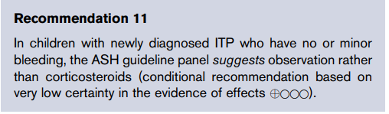
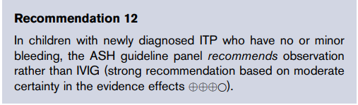
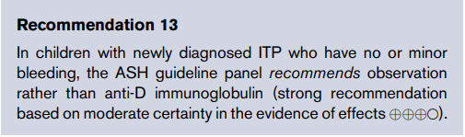
Αντιμετώπιση παιδιών με νεοδιαγνωσθείσα ΙΤΡ και ήπια κλινική εικόνα
Treatment vs observation
Kορτικοστεροειδή: όχι διαφορά στην απάντηση και στην αιμορραγία, ανεπιθύμητες ενέργειες στα μακρύτερα σχήματα
ΙVIG: όχι διαφορά στη χρόνια απάντηση και στην αιμορραγία, αιμόλυση, θρόμβωση, ONA, κεφαλαλγία, υψηλό κόστος
Αnti-D: όχι διαφορά στην απάντηση, ενδαγγειακή αιμόλυση, υψηλό κόστος, μόνο Rh+ ασθενείς με άθικτο σπλήνα
Neunert et al. American Society of Hematology 2019 guidelines for immune thrombocytopenia. Blood Adv 2019

Slide 24
Watch and monitor
Pros
Cons
Suitable for most children with a platelet count > 20–30 × 10⁹/L
25% will still go into spontaneous remission
Most children will remain free of severe bleeding
Inexpensive
Higher platelet count might be required to manage menorrhagia and/or lifestyle
Rescue therapy for procedures or an acute drop in platelets may be needed
Fatigue may still be an issue
Not suitable for most children with a platelet count < 20 × 10⁹/L
ITP is unlikely to remit over the next
6–12 months
Remain at ongoing risk of bleeding
Require ongoing lifestyle restrictions
Adverse effects of drugs used for
breakthrough bleeds
May not respond or tolerate rescue therapy
May lead to reduced HRQoL
Ongoing risk of severe or
life-threatening hemorrhage
Fatigue may still be an issue
Cooper N. Br J Haematol. 2014;165:756-67. Grainger JD, et al. Ann Hematol. 2010;89 Suppl 1:S11-7.
Kühne T. Hematology Education: the education program for the annual congress of the EHA. 2014;8:291-8.

Slide 25
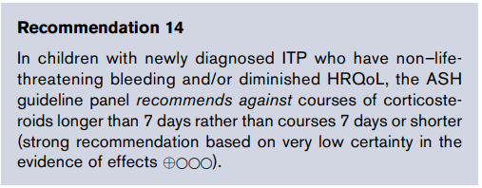
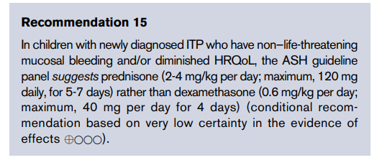
Αντιμετώπιση παιδιών με νεοδιαγνωσθείσα ΙΤΡ και ήπια κλινική εικόνα
Corticosteroid duration and type
Σχήματα κορτικοστεροειδών >7 ημερών: μεγάλα ποσοστά αυτόματης ύφεσης στα παιδιά, όχι αποδεδειγμένο όφελος, μεγαλύτερες πιθανότητες ανεπιθύμητων ενεργειών και μη καλή συμμόρφωση
Δεξαμεθαζόνη: μεγαλύτερη συνολική δόση, πιθανώς μη ανεκτή από κάποιους ασθενείς, υψηλότερο προφίλ ανεπιθύμητων ενεργειών
Neunert et al. American Society of Hematology 2019 guidelines for immune thrombocytopenia. Blood Adv 2019

Slide 26
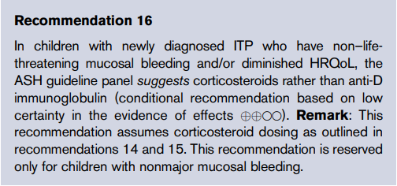
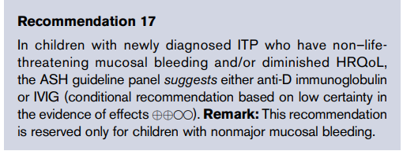
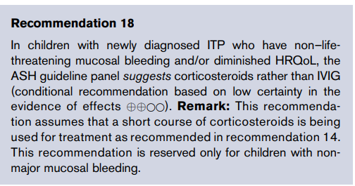
Αντιμετώπιση παιδιών με νεοδιαγνωσθείσα ΙΤΡ και ήπια κλινική εικόνα
Treatment of children with non-life-threatening bleeding and/or diminished HRQoL
Παρόμοια αποτελέσματα στη μακροπρόθεσμη απάντηση και στον έλεγχο της αιμορραγίας, πιθανές σοβαρές ανεπιθύμητες ενέργειες με IVIG και anti-D και υψηλότερο κόστος
Neunert et al. American Society of Hematology 2019 guidelines for immune thrombocytopenia. Blood Adv 2019

Slide 27
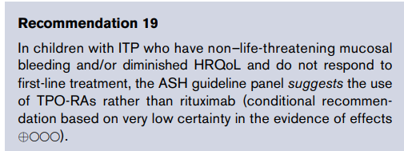
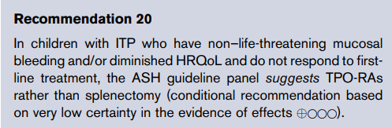
Αντιμετώπιση παιδιών με ΙΤΡ που δεν απαντούν στη θεραπεία πρώτης γραμμής
Rituximab: μικρότερα ποσοστά ύφεσης και ελάττωσης αιμορραγίας, λοιμώξεις, επίμονη υπογαμμασφαιριναιμία, πιο βραχέα θεραπεία συγκρτιτικά με TPO-RAs
Σπληνεκτομή: μεγαλύτερα ποσοστά ύφεσης, μετεγχειρητικές επιπλοκές, λοιμώξεις, σηψαιμία
Neunert et al. American Society of Hematology 2019 guidelines for immune thrombocytopenia. Blood Adv 2019

Slide 28
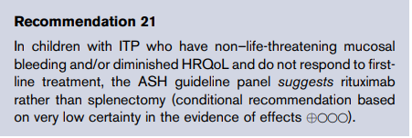
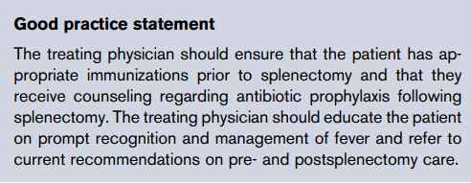
Αντιμετώπιση παιδιών με ΙΤΡ που δεν απαντούν στη θεραπεία πρώτης γραμμής
Σπληνεκτομή: μεγαλύτερα ποσοστά ύφεσης, μετεγχειρητικές επιπλοκές, λοιμώξεις, σηψαιμία
Neunert et al. American Society of Hematology 2019 guidelines for immune thrombocytopenia. Blood Adv 2019

Slide 29
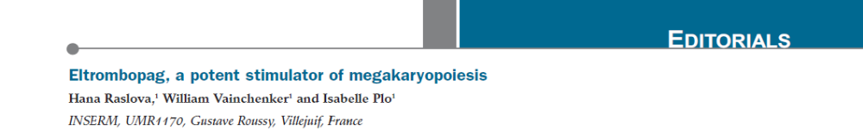
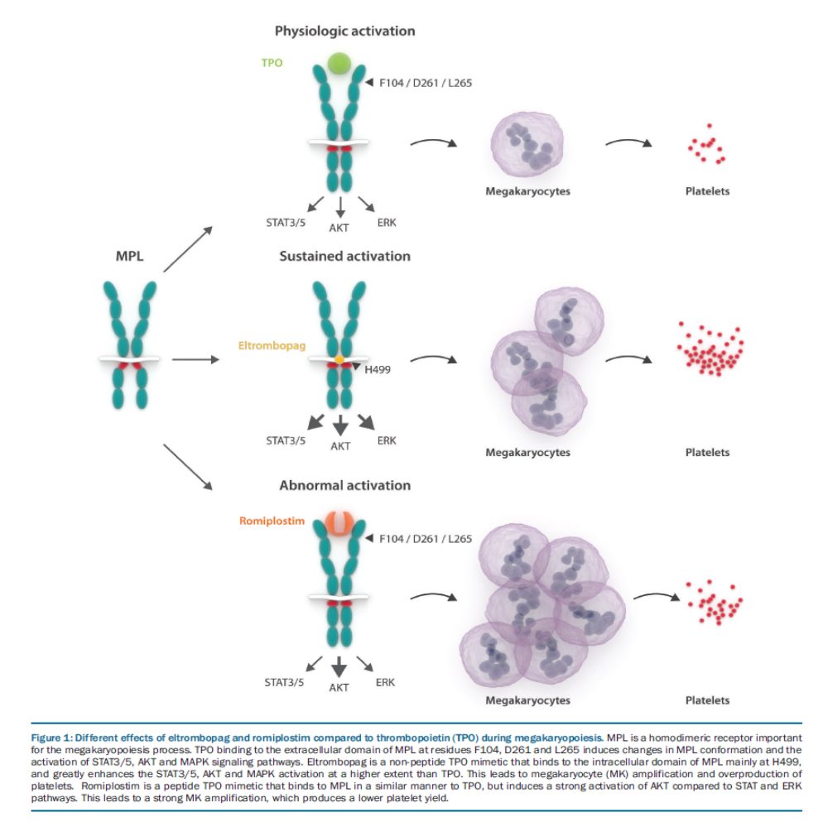
Haematologica 2016
Η μεγακαρυοποίηση εξαρτάται από μεταγραφικούς παράγοντες (GATA1/2, RUNX1, FLI1, MYB), κυτταροκίνες, χημειοκίνες
Σημαντικότερη η TPO που προσδένεται στο εξωκυττάριο τμήμα του υποδοχέα MPL στις θέσεις D261, L265, F104 (μεταλλαγμένη στην συγγενή αμεγακαρυοκυτταρική θρομβοπενία)
Μετά την σύνδεση της TPO ακολουθούν αλλαγές του υποδοχέα με ενεργοποίηση σηματοδοτικών μορίων (STAT, ERK, PI3K)
Romiplostin: TPO μιμητής που συνδέεται με την MPL με δύο υποομάδες
Eltrombopag: μη πεπτιδικός TPO μιμητής που συνδέεται διαμεμβρανικά

Slide 30
TPO-Ras (2^{ης} γραμμής θεραπεία)
Pros
Cons
60–90% απάντουν αρχικά
40–60% σημαντική και μακροχρόνια απάντηση
Ικανοποιητικός αριθμός μελετών
>10 χρόνια που χρησιμοποιούνται
Αλλαγή TPO-RAs
Εξαιρετική ανοχή
Παραμονή αποτελέσματος μετά τη διακοπή (15% long term remissions)
Νέα φάρμακα/βελτίωση ποιότητας ζωής
Non-curative ?
Επί μακρόν
Υψηλό κόστος
Καθημερινή θεραπεία με διαιτητικούς περιορισμούς/εβδομαδιαίες εγχύσεις
TPO-RA, thrombopoietin receptor agonist.
Ghanima W, et al. Haematologica. 2019;104:1112-23.

Slide 31
PETIT and PETIT2 studies: efficacy and safety of eltrombopag in pediatric patients
Eltrombopag for the treatment of children with persistent and chronic immune thrombocytopenia (PETIT): a randomized, multicenter, placebo-controlled study¹
Eltrombopag for children with chronic immune thrombocytopenia (PETIT2): a randomized, multicenter, placebo-controlled trial²
PETIT
≥ 1 count ≥ 50 × 10⁹/L
Weeks
1 2 3 4 5 6 7 8 9 10 11 12
PETIT2
≥ 50 × 10⁹/L for ≥ 6 weeks
1. Bussel JB, et al. Lancet Haematol. 2015;2:e315-25.
2. Grainger JD, et al. Lancet. 2015;386:1649-58.

Slide 32
PETIT and PETIT2 studies: response with eltrombopag vs placebo
Responses in the eltrombopag groups were similar in all 3 age cohorts
More patients receiving eltrombopag responded compared with placebo:
OR 18.0, 95% CI 2.3‒140.9; p = 0.0004
CI, confidence interval; EPAG, eltrombopag; OR, odds ratio; PBO, placebo; vs, versus.
1. Bussel JB, et al. Lancet Haematol. 2015;2:e315-25. 2. Grainger JD, et al. Lancet. 2015;386:1649-58.

Slide 33
PETIT2: median platelet count with eltrombopag treatment
Double blind
Open label
EPAG
PBO
Median platelet count
(× 10⁹/L)
Study week
Number of evaluable patients
EPAG
62
63
62
61
63
62
61
87
86
62
52
45
40
30
43
36
44
41
36
PBO
29
29
29
28
28
28
28
Treatment with eltrombopag led to a steady increase in median platelet count
Grainger JD, et al. Lancet. 2015;386:1649-58.
BL, baseline.

Slide 34
Ριτουξιμάμπη (3^{ης} γραμμής θεραπεία)
Pros
Cons
25–70% of patients have an initial response and 25–40% have sustained responses
Sustained responses with rituximab/dexamethasone in 50% of adolescent females
Dosing weekly for 4 weeks and
then treatment is finished
Effective both pre- and post-splenectomy
Ability to re-treat responders who relapse
No blocking effects on other
ITP treatments
Unlicensed for ITP
High cost
Randomized reports show no long-term benefit
Infusion reactions are common
Serum sickness occurs in 30% of patients
Risk of long-term immunosuppression
Risk of viral reactivation (hepatitis and
JCV)
Hypogammaglobulinemia
Risk of bacterial and fungal infections
Arnold DM, et al. Blood. 2012;119:1356-62.
Cooper N. Br J Haematol. 2014;165:756-67. Grainger JD, et al. Ann Hematol. 2010;89 Suppl 1:S11-7.
Kühne T. Hematology Education: the education program for the annual congress of the EHA. 2014;8:291-8.
JCV, John Cunningham virus.

Slide 35
Rituximab plus dexamethasone
Rituximab 375 mg/m² on Days 1, 8, 15, and 22
Dexamethasone 28 mg/m² on Days 1–4, 15–18, and 29–32
33 children
  45% (n = 15) responded within 1–8 weeks
  6/15 responders relapsed during the 60-month follow-up
Female patients aged > 12 years had maintained remission
Manchester approach
Rituximab 100 mg total dose Days 1, 8, 15, and 22
Dexamethasone 10 mg/m² on Days 1–7 and 15–21
Oved JH, et al. J Pediatr. 2017;191:225-31.

Slide 36
Splenectomy
Pros
Cons
“Cure” achieved in 2/3 – 3/4 of patients
Side effects of the procedure are low
Apparent low rate of late complications of splenectomy, especially following a laparoscopic procedure
Low rate of post-splenectomy sepsis
“Only” successfully treats 2/3 – 3/4 of patients
Irreversible
Risk that an accessory splenectomy may be needed
Risk of perioperative bleeding
2% develop sepsis, 1% mortality rate
0.6–0.7% develop DVT/ PE
Occurrence of portal vein thrombosis: 1.6% symptomatic, but up to 55% on imaging
Potential long-term adverse outcomes: pulmonary hypertension, atherosclerosis, dementia, and malignancy
Cooper N. Br J Haematol. 2014;165:756-67. Grainger JD, et al. Ann Hematol. 2010;89 Suppl 1:S11-7.
Kühne T. Hematology Education: the education program for the annual congress of the EHA. 2014;8:291-8.
DVT, deep-vein thrombosis; PE, pulmonary embolism.

Slide 37
Τρέχουσες και μελλοντικές θεραπείες
Τύπος θεραπείας | Μηχανισμός δράσης | Φάρμακο | Φάση ανάπτυξης στα παιδιά
Κορτικοστεροειδή | Δράση έναντι ΜΦ, Τ, Β κυττάρων | Πρεδνιζόνη Δεξαμεθαζόνη | Εγκεκριμένο
IVIg | Ελάττωση καταστροφής PLTs από ΜΦ του σπληνός, κάθαρση αντι-PLTs Abs μέσω κορεσμού των FcRn |  | Εγκεκριμένο
TPO-RAs | Αύξηση παραγωγής PLTs από τα ΜΚΚ | Eltrombopag Romiplostin Avatrombopag | Εγκεκριμένο Εγκεκριμένο Μόνο για ενήλικες
Ανοσοκατασταλτικά | Δράση έναντι Β και Τ κυττάρων | Αζαθειοπρίνη Mυκοφαινολάτη Κυκλοφωσφαμίδη | Off-label use Off-label use Off-label use
Syk αναστολείς | Ελάττωση καταστροφής των PLTs μέσω αναστολής της φαγοκυττάρωσης | Fostamatinib | Μόνο για ενήλικες
ΒΤΚ αναστολείς | Aναστολή της φαγοκυττάρωσης | Rilzabrutinib | Phase 3 adults
FcRn blockers | Αύξηση της κάθαρσης των αντι-PLTs Abs | Rozanolixizumab Nipocalimab Efgartigimod Batoclimab | Phase 3 adults Phase 2 adults Phase 2 adults Phase 3 adults
Αναστολείς συμπληρώματος | Ελάττωση CDC | Sutimlimab | Phase 2 adults
B κυτταρικές θεραπείες | Ελάττωση PC και αντι PLT-Abs | Rituximab | Off-label use
Β και PC στοχευμένες θεραπείες | Ελάττωση PC και αντι PLT-Abs | Bortezomid Daratumumab | Phase 1 adults Phase 2 adults
Β και PC στοχευμένες θεραπείες | Ελάττωση PC και αντι PLT-Abs | Inebilizumab Obexelimab | Phase 3 AIND Phase 4 LES
Αναστολείς νευραμινιδάσης | Αναστολή αποσιαλιοποίησης | Oseltamivir | Phase 1/2
Audia et al. J Clin Med 2021

Slide 38
Λοιπές θεραπείες για παιδιά με ΙΤΡ
Αζαθειοπρίνη (μεγάλη διάρκεια θεραπείας, λοιμώξεις, ναυτία, ηπατοτοξικότητα, ουδετεροπενία, αναιμία)
Κυκλοφωσφαμίδη (μυελοκαταστολή, λοιμώξεις, στειρότητα, δευτερογενείς κακοήθειες;, αιμορραγική κυστίτιδα)
Κυκλοσπορίνη Α (υπερπλασία ούλων, υπέρταση, νεφροτοξικότητα, ναυτία)
Νταναζόλη (αυξημένοι δείκτες ηπατικής λειτουργίας, αύξηση βάρους, ακμή, εξάνθημα, αλλαγές διάθεσης, αμηνόρροια, αρρενοποίηση
Δαψόνη (μεθαιμοσφαιριναιμία, αιμόλυση,όχι σε ανεπάρκεια G6PD)
Mycophenolate Mofetil (διάρροια, αναιμία, ουδετεροπενία, ιογενείς λοιμώξεις, σε παρατεταμένη χρήση κίνδυνος κακοήθειας και λευκοεγκεφαλοπάθειας)
Αλκαλοειδή της βίνκα (νευροπάθεια, μυελοκαταστολή, δυσκοιλιότητα, υπονατριαιμία)
Neunert et al. American Society of Hematology 2019 guidelines for immune thrombocytopenia. Blood Adv 2019

Slide 39
Νεότερες θεραπείες για παιδιά με ΙΤΡ
Νέοι αγωνιστές υποδοχέων TPO (avatrombopag, lusutrombopag): pos, χωρίς δράση με τροφή, απάντηση στο 70%
Fostamatinib (Syk inhibitor): phase III (adults), απάντηση στο 43% εντός 2 εβδομάδων, διάρροια/υπέρταση
ΒΤΚ (ibrutinib, rilzabrutinib)
Oseltamivir: αναστολέας νευραμινιδάσης που αποτελεί ένζυμο που ενέχεται στην αποσιαλοποίηση των PLTs χρησιμοποιήθηκε σε συνδυσμό με ανοσοκατασταλτικό ή TPO-RA οδήγησε σε απάντηση στα 2/3 των ασθενών
Neunert et al. American Society of Hematology 2019 guidelines for immune thrombocytopenia. Blood Adv 2019

Slide 40
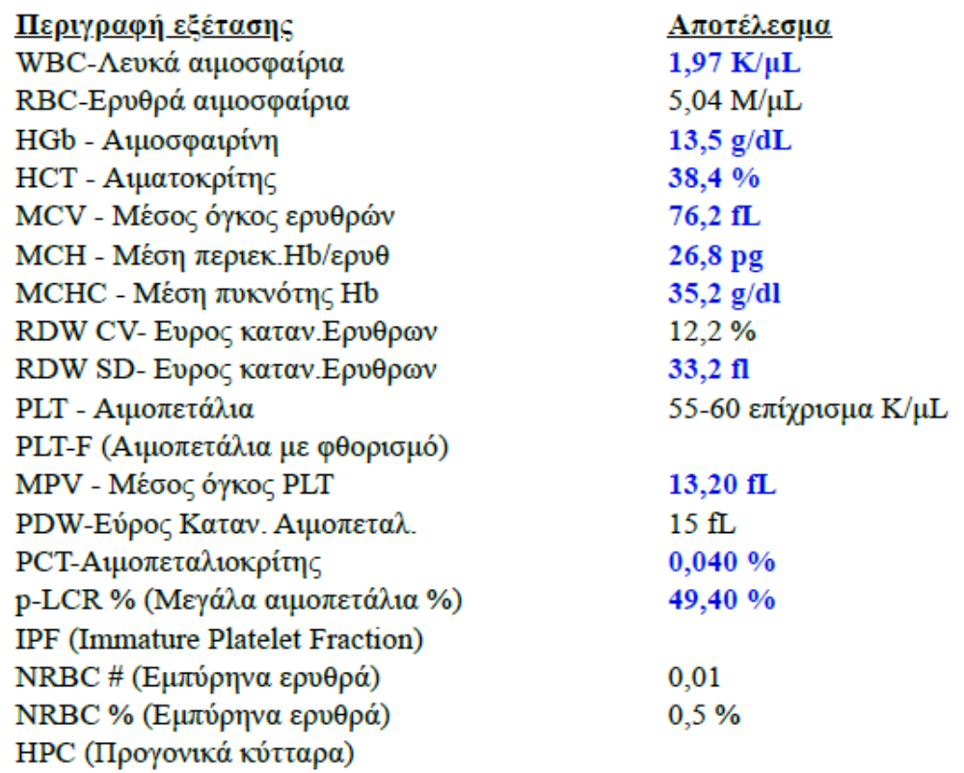
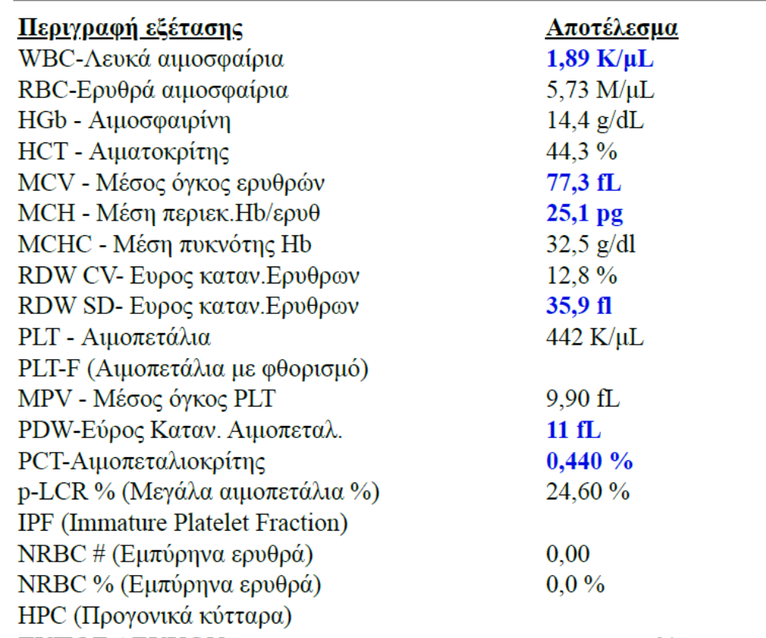
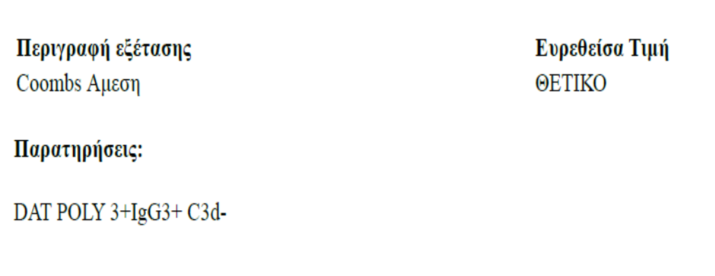

Slide 41
Συμπεράσματα
Gold standard θεραπείας παραμένουν τα ΚΣ και η IVIG
TPO-Ras αποτελούν την 2^{η} γραμμή θεραπείας και σχετίζονται με ασφάλεια και αποτελεσματικότητα και ακολουθεί η ριτουξιμάμπη
Η παθοφυσιολογία ορίζει και καθοδηγεί στην ανάδειξη νέων στοχευμένων θεραπειών
Συνεχής τροποποίηση στον αλγόριθμο αντιμετώπισης της ΧΑΘ και την ασφάλεια των νέων παραγόντων
Η χρήση βιοδεικτών θα συμβάλει στην εξατομίκευση της θεραπείας
Neunert et al. American Society of Hematology 2019 guidelines for immune thrombocytopenia. Blood Adv 2019

Slide 42
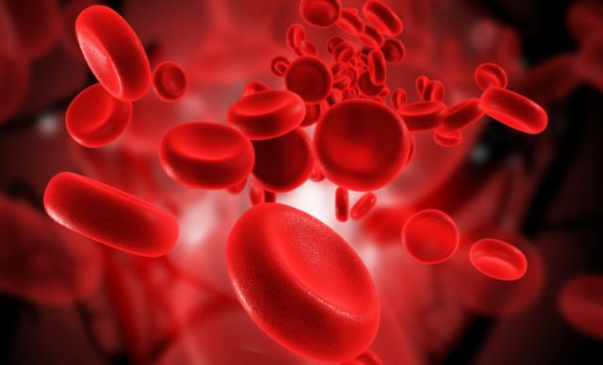
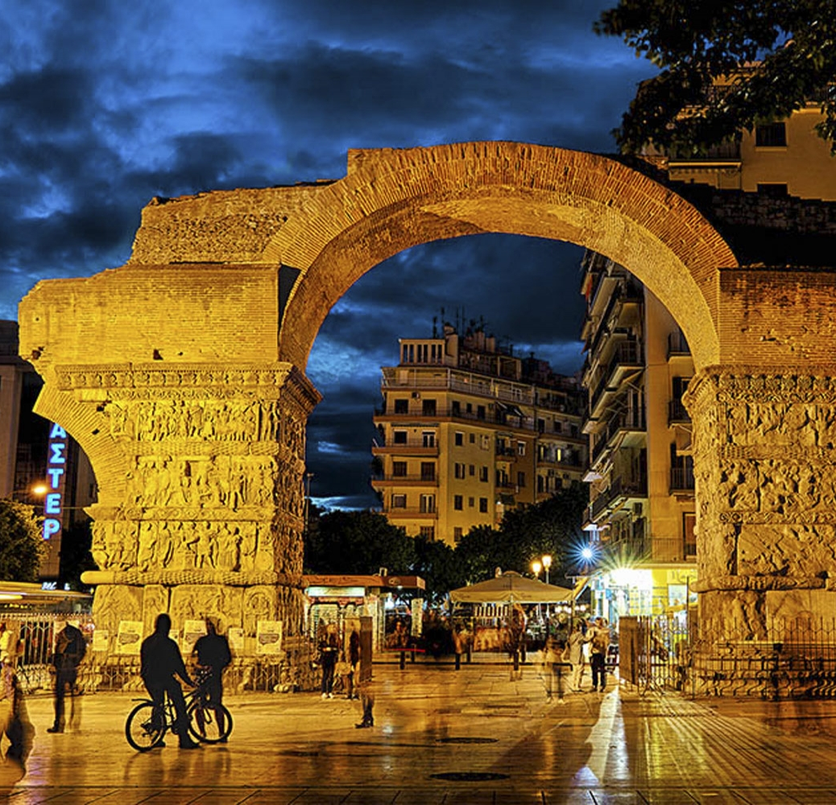
Σας ευχαριστώ πολύ
για την προσοχή σας!

